Slide 1
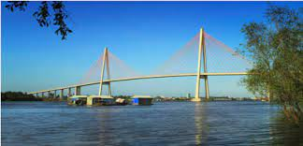



TRƯỜNG TIỂUHỌC ĐÔNG QUANG
Hoạt động trải nghiệm lớp 2
Tuần 25:
KHỔNG THỊ DUYÊN

Slide 2
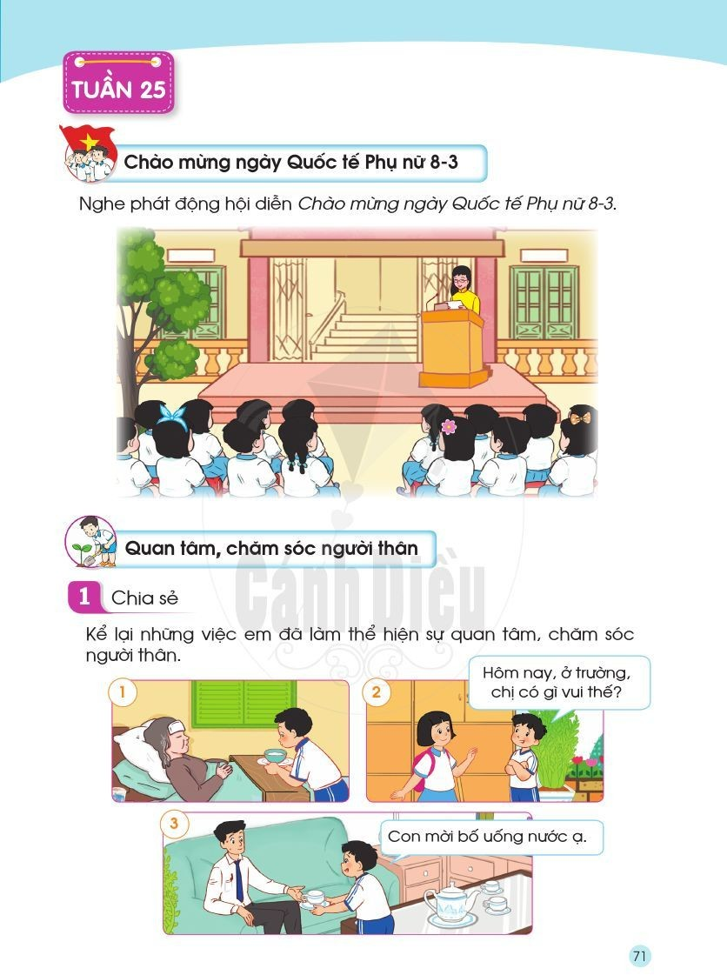



Slide 4

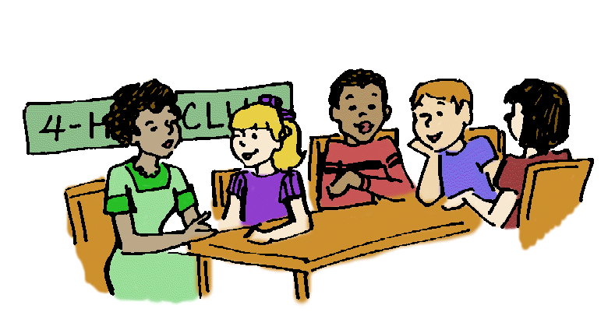


Thảo luận nhóm

Slide 5




Slide 6




Slide 8


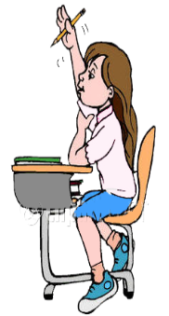

CÁC NHÓM TRÌNH BÀY

Slide 9

Các thành viên trong gia đình cần luôn yêu thương, quan tâm, chăm sóc lẫn nhau. Các em hãy có những việc làm cụ thể thể hiện tình cảm yêu thương, trân trọng bố mẹ, ông bà, anh chị em của mình.

Slide 10
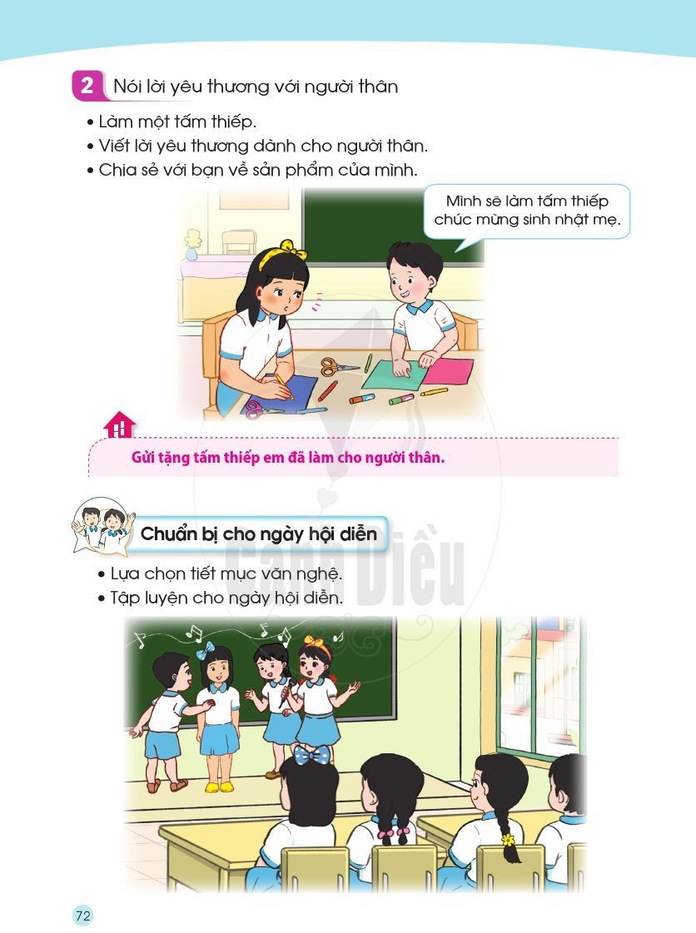



Slide 11
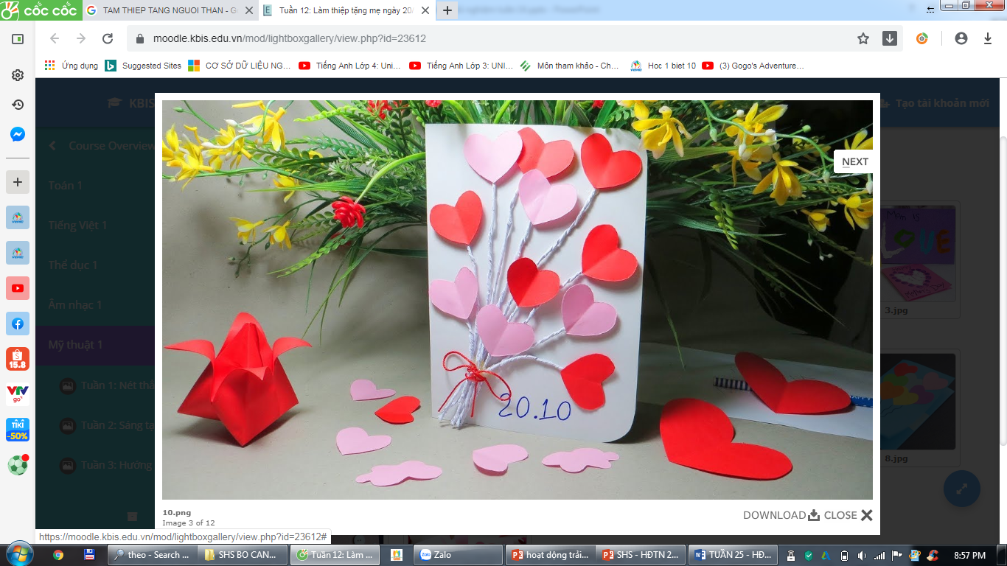
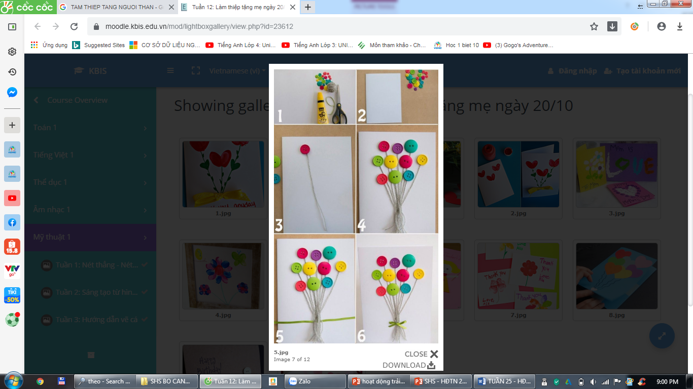

Slide 12
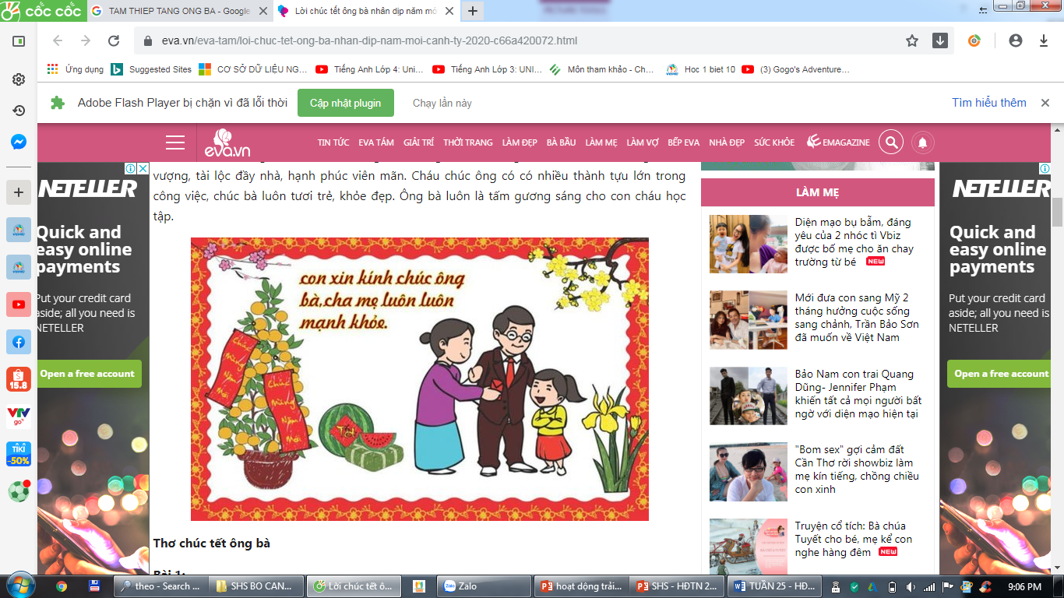
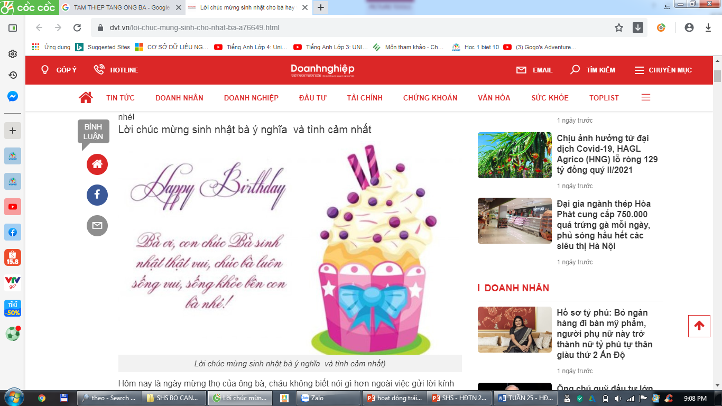
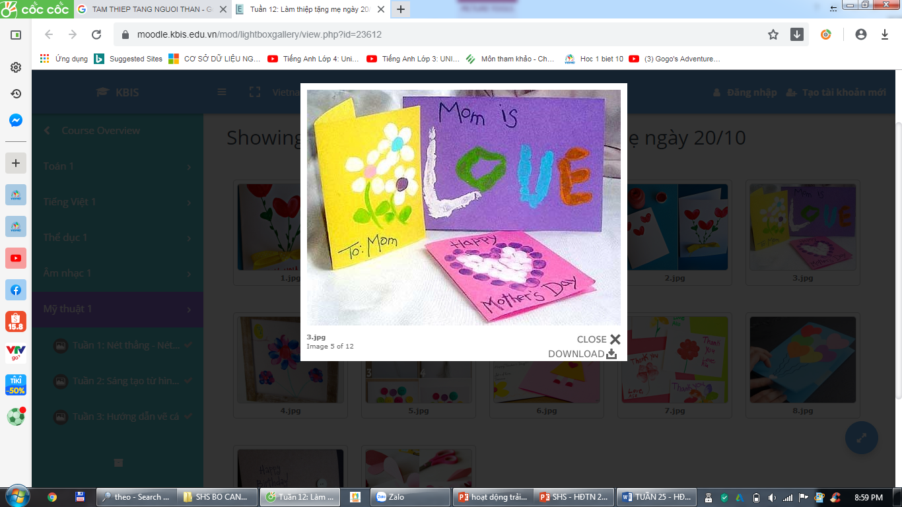

Slide 13
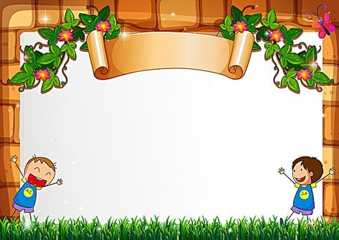

Slide 14
Có rất nhiều lời nói khác nhau thể hiện tình yêu thương, sự biết ơn của em với người thân trong gia đình. Khi em dành tâm huyết và công sức để làm tấm thiếp, người thân nhận được chắc chắn sẽ rất vui và hạnh phúc . Đây chính là món quà vô giá. Hãy luôn nói những lời yêu thương với người thân của mình các em nhé.

Slide 16


CHÚC CÁC EM NGOAN-HỌC GIỎI

